Slide 1
Git telepítése és beállítása
Készítette: Szőllősy Máté, Mados Ádám, Kovács Ábel

Slide 2
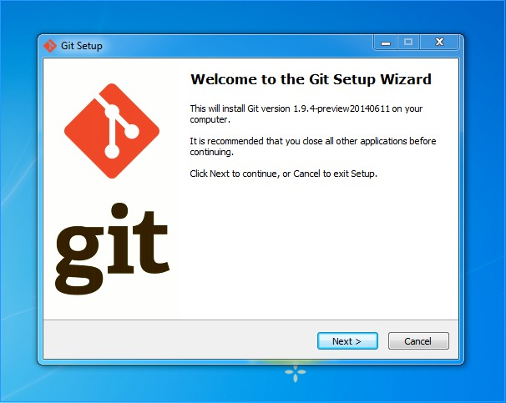
Git telepítése
Windows: Töltse le a Git for Windows-t.
macOS: Használja a Homebrew-t: brew install git.
Linux: Debian/Ubuntu: apt-get install git, Fedora: yum install git.

Slide 3
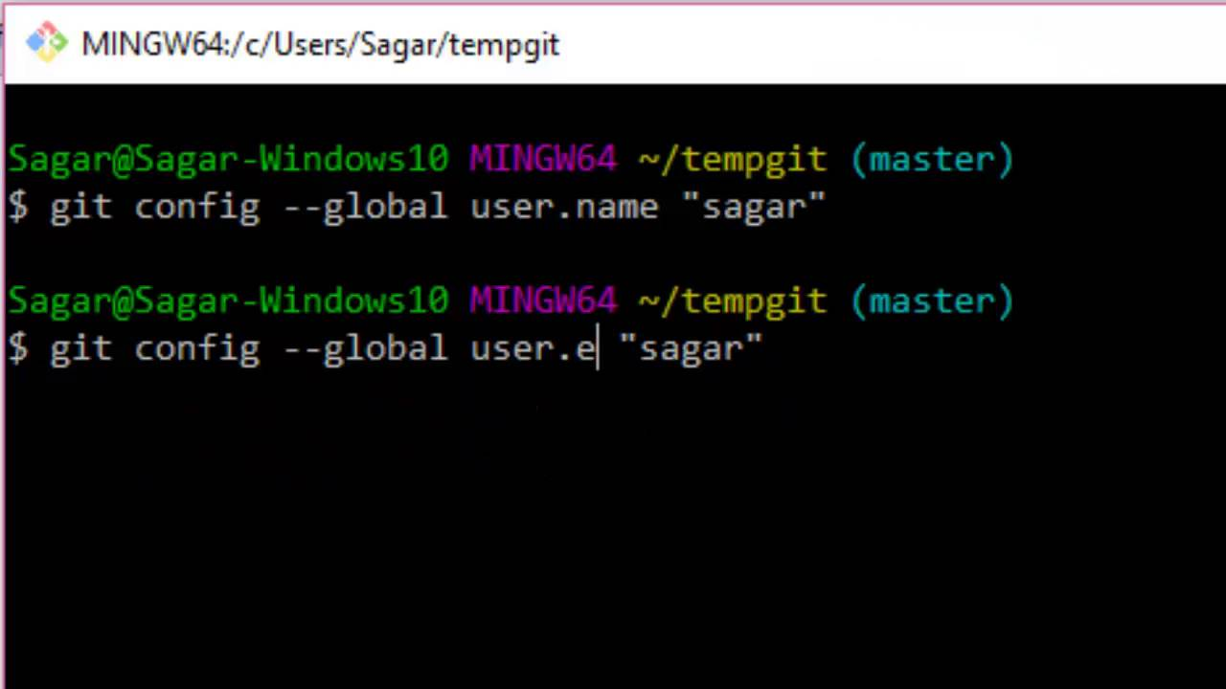
Első Git beállítás
Konfigurálja a nevét:
git config --global user.name "Az Ön Neve"
Állítsa be az e-mail címét:
git config --global user.email "email@example.com"
Ellenőrizze a beállításokat:
git config --list

Slide 4
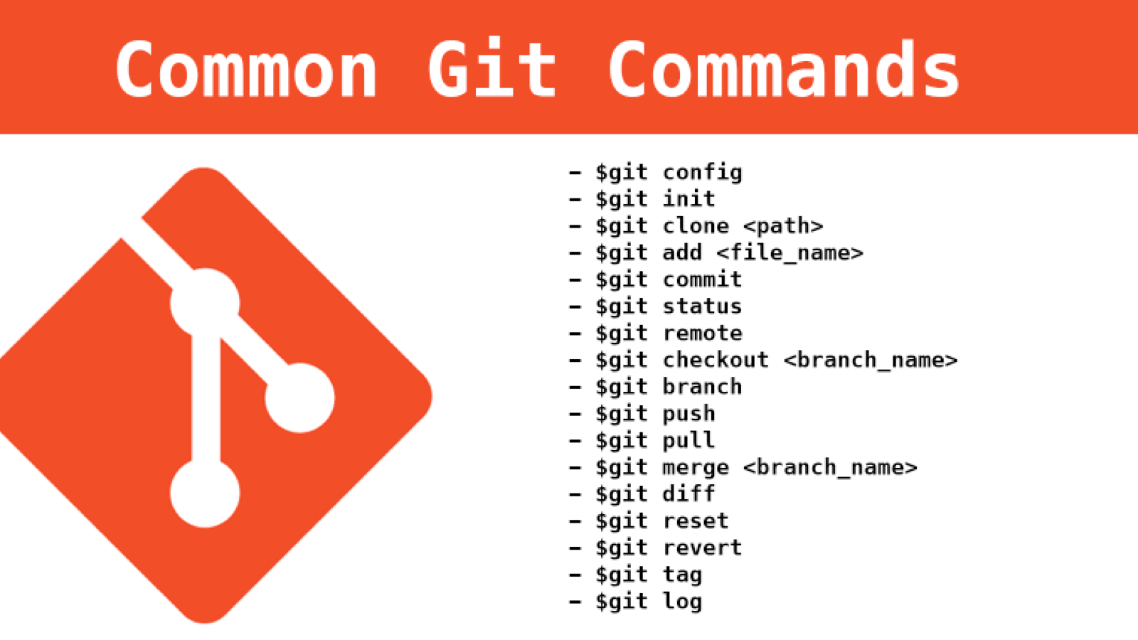
Alapvető Git parancsok
git init - Új Git tároló létrehozása
git add - Fájlok hozzáadása a követéshez
git commit - Változások mentése
git branch - Ágak kezelése

Slide 5
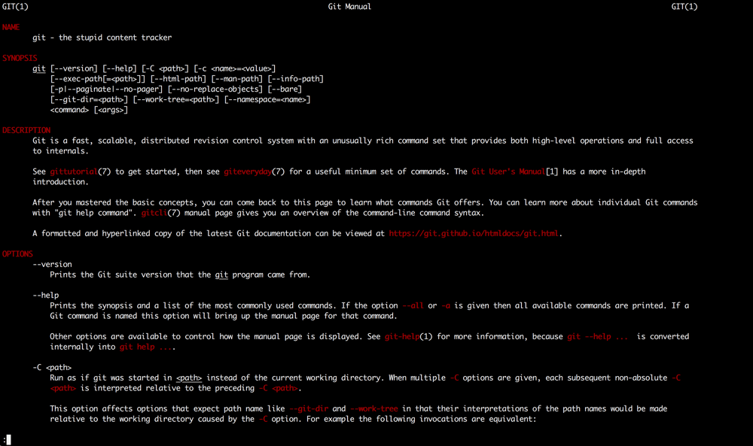
Segítség kérése
git help
Általános segítség.
git help parancs
Részletes információk egy parancsról.
man git-parancs
A parancs kézikönyve.

Slide 6
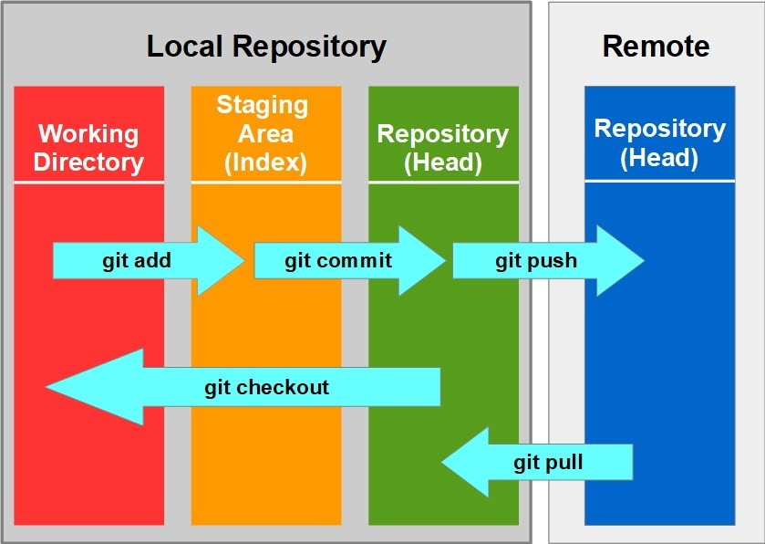
Összefoglalás
Git telepítése különböző operációs rendszereken
Alapvető beállítások (név, e-mail, konfiguráció ellenőrzése)
Fontos Git parancsok (init, add, commit, branch)

Slide 7
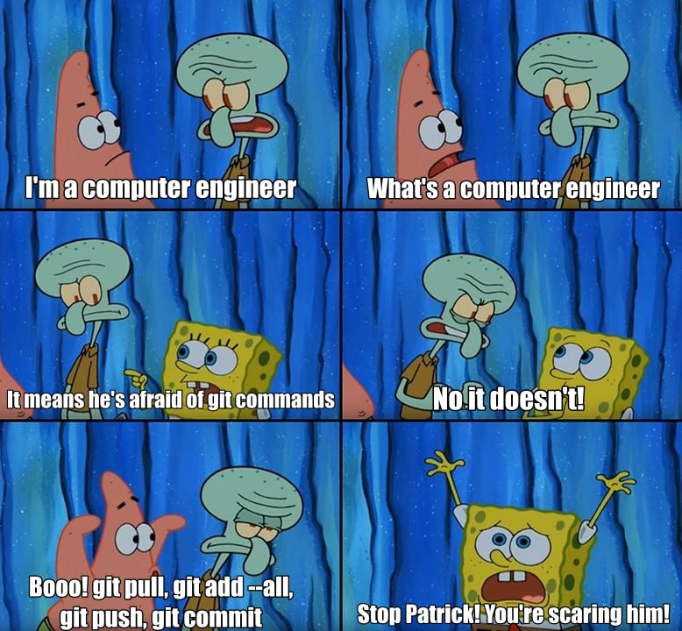
Köszönjük a figyelmet!

